Slide 1




KHỞI ĐỘNG

Slide 2



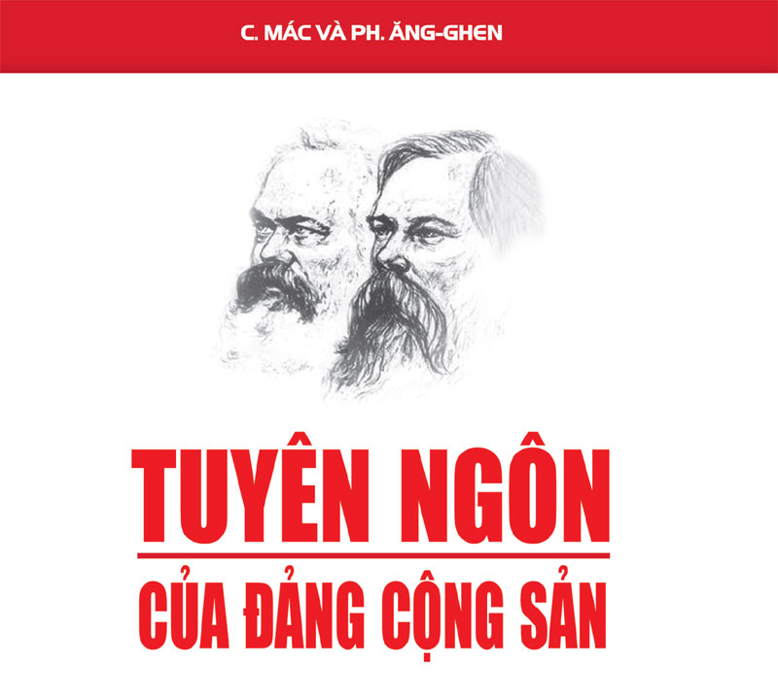

KHỞI ĐỘNG
“Giai cấp tư sản trong quá trình thống trị giai cấp chưa đầy một thế kỉ đã tạo ra những lực lượng sản xuất nhiều hơn và đồ sộ hơn lực lượng sản xuất của tất cả các thế hệ trước cộng lại".
Từ nhận định trên của C. Mác và Ph. Ăng ghen trong Tuyên ngôn của Đảng cộng sản, em có suy nghĩ gì về sự phát triển của chủ nghĩa tư bản?

Slide 3

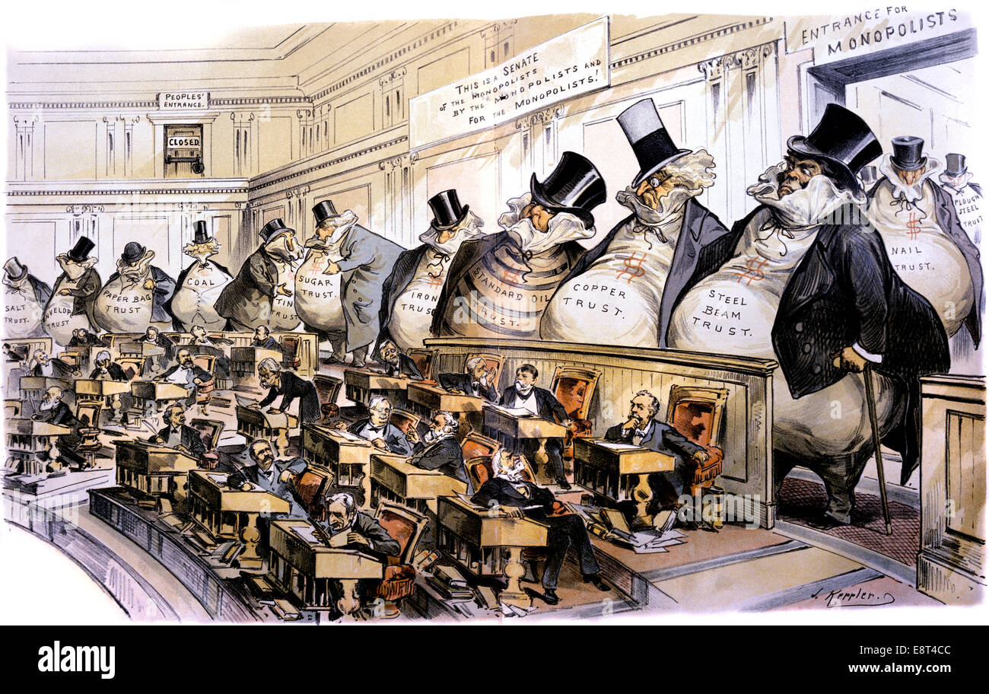
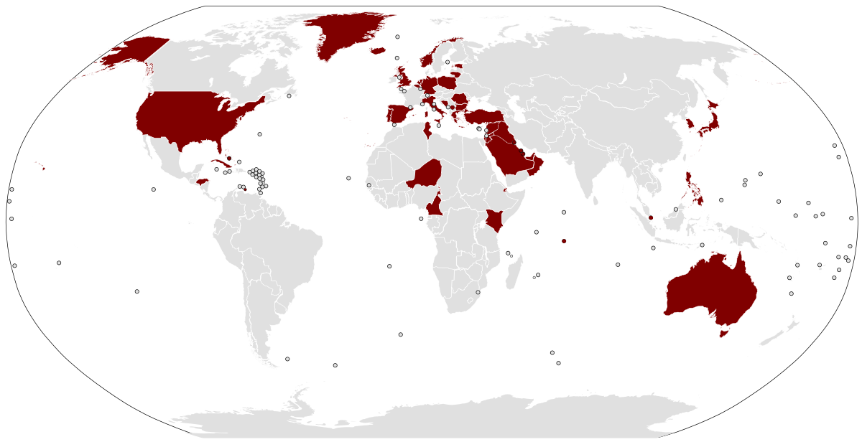

BÀI 2:
SỰ XÁC LẬP VÀ PHÁT TRIỂN CỦA CHỦ NGHĨA TƯ BẢN (TIẾT 1)

Slide 4

BÀI 2: SỰ XÁC LẬP VÀ PHÁT TRIỂN CỦA CHỦ NGHĨA TƯ BẢN
1. Sự xác lập của chủ nghĩa tư bản ở châu Âu và Bắc Mỹ
Trình bày sự xác lập của chủ nghĩa tư bản ở Châu Âu và Bắc Mỹ?

Slide 5
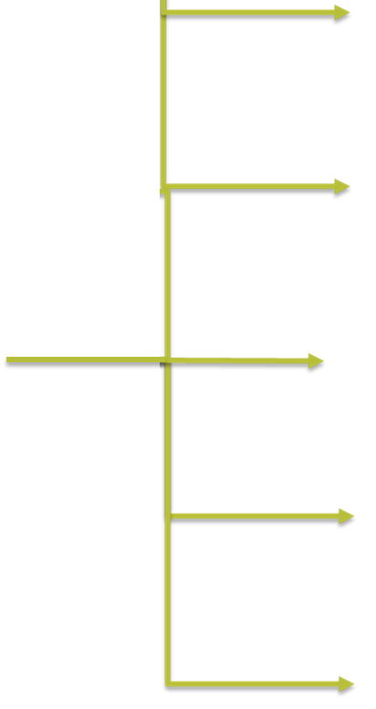

Nội chiến
CMTS Anh thế kỉ XVII
Nội chiến, chống ngoại xâm
CMTS Pháp cuối thế kỉ XVIII
HÌNH THỨC
CMTS
Giải phóng dân tộc
Cách mạng Nê-đéc-lan thế kỉ XVI, Chiến tranh giành độc lập của 13 thuộc địa Anh ở Bắc Mỹ
Thống nhất đất nước
I-ta-li-a và Đức
Cải cách, duy tân
Cải cách nông nô ở Nga, Duy tân Minh Trị ở Nhật Bản
SƠ ĐỒ THỂ HIỆN CÁC HÌNH THỨC CỦA CÁCH MẠNG TƯ SẢN

Slide 6
BÀI 2: SỰ XÁC LẬP VÀ PHÁT TRIỂN CỦA CHỦ NGHĨA TƯ BẢN
1. Sự xác lập của chủ nghĩa tư bản ở châu Âu và Bắc Mỹ
- Trong những năm 50 – 70 của thế kỉ XIX, các cuộc cách mạng tư sản tiếp tục diễn ra dưới nhiều hình thức khác nhau ở châu Âu và Bắc Mỹ.
- Nửa sau thế kỉ XIX, giai cấp tư sản giành được thắng lợi, lên cầm quyền ở nhiều nước. Chủ nghĩa tư bản chính thức được xác lập ở châu Âu và Bắc Mỹ.

Slide 7
BÀI 2: SỰ XÁC LẬP VÀ PHÁT TRIỂN CỦA CHỦ NGHĨA TƯ BẢN
1. Sự xác lập của chủ nghĩa tư bản ở châu Âu và Bắc Mỹ
2. Sự phát triển của chủ nghĩa tư bản
a. Chủ nghĩa đế quốc và quá trình mở rộng xâm lược thuộc địa

Slide 8
Quá trình mở rộng xâm lược thuộc địa của chủ nghĩa tư bản trong những năm cuối thế kỉ XIX?
CHÂU Á
CHÂU PHI
CHÂU MỸ- LA-TINH
Đến cuối thế kỉ XIX, các nước phương Tây đã cơ bản hoàn thành việc xâm lược và đặt ách thống trị của mình ở châu Á (trừ Nhật Bản và Xiêm). Ấn Độ bị thực dân Anh xâm lược, trở thành nước thuộc địa. Trung Quốc bị các nước đế quốc xâm lược, xâu xé, trở thành nước nửa thuộc địa nửa phong kiến. Ở khu vực Đông Nam Á, phần lớn các nước đều trở thành thuộc địa của thực dân phương Tây.
Từ các thế kỉ XVI, XVII, thực dân Tây Ban Nha và thực dân Bồ Đào Nha đã xâm lược các nước ở khu vực Mỹ La-tinh, lần lượt biến các nước trong khu vực thành thuộc địa. Đến đầu thế kỉ XIX, các nước Mỹ La-tinh đã giành được độc lập. Tuy nhiên, Mỹ đã bành trướng và can thiệp nội bộ đối với nhiều nước ở khu vực này.
Vào nửa đầu thế kỉ XIX, các nước tư bản phương Tây mới đặt một số thương điểm ở ven biển. Đến nửa sau thế kỉ XIX, thực dân phương Tây đẩy mạnh xâu xé châu Phi. Đến đầu thế kỉ XX, các nước đế quốc đã cơ bản hoàn thành việc phân chia thuộc địa ở châu Phi.

Slide 9

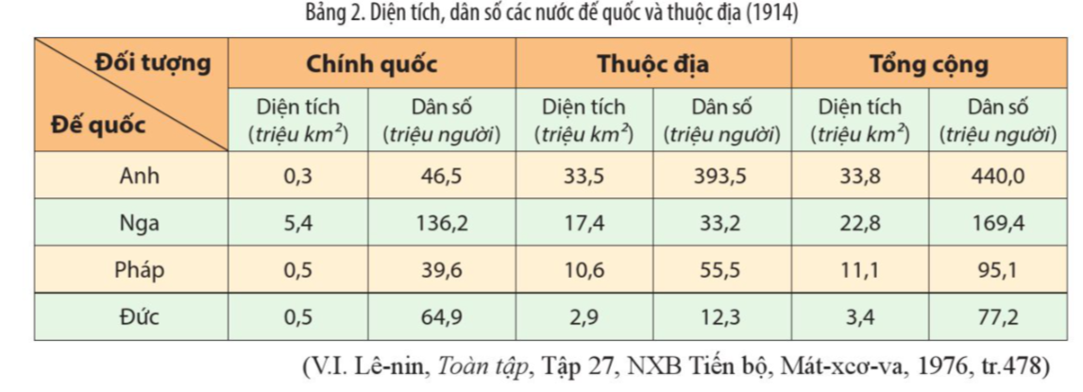

Slide 10
BÀI 2: SỰ XÁC LẬP VÀ PHÁT TRIỂN CỦA CHỦ NGHĨA TƯ BẢN
2. Sự phát triển của chủ nghĩa tư bản
a. Chủ nghĩa đế quốc và quá trình mở rộng xâm lược thuộc địa
- Cuối thế kỉ XIX, đầu thế kỉ XX, các nước tư bản Âu – Mỹ bước sang giai đoạn đế quốc chủ nghĩa, gắn liền với việc mở rộng quyền lực và tầm ảnh hưởng thông qua hoạt động xâm lược thuộc địa bằng vũ lực hoặc các phương thức khác.
- Trong gần bốn thế kỉ (từ đầu thế kỉ XVI đến cuối thế kỉ XIX) thực dân phương Tây đã không ngừng đẩy mạnh các hoạt động xâm chiếm và đặt ách cai trị ở hầu hết các nước châu Á, châu Phi và khu vực Mỹ La-tinh.

Slide 11






LUYỆN TẬP

Slide 12










PLAY
LUYỆN TẬP
GAME
BÓNG BAY

Slide 13

VẬN DỤNG

Slide 14


